Slide 1
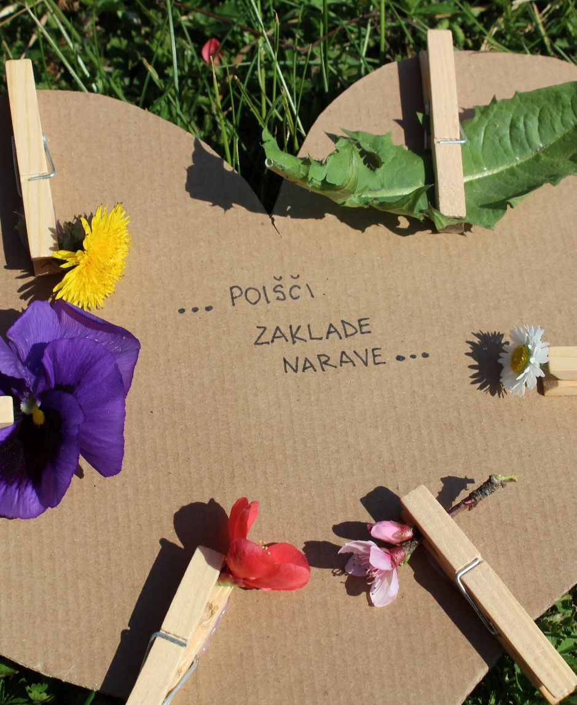
NARAVOSLOVNI NAHRBTNIK
Ines Pozderec
Notes:
Zamenjajte te vzorčne slike z lastnimi srčkanimi slikami. Preprosto je: Izberite vzorčno sliko in jo izbrišite. Kliknite ikono »Vstavi slike« v okvirju in poiščite sliko, ki jo želite prikazati.

Slide 2
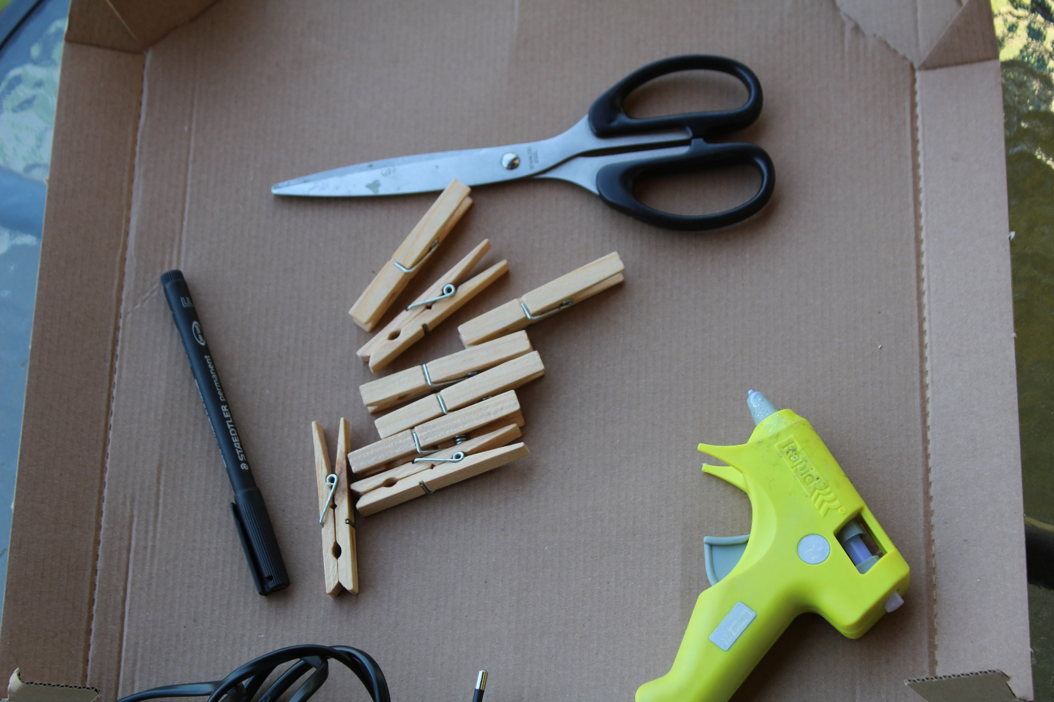
Potrebujemo:
Večji karton
Škarje
Vroče lepilo ali obojestranski lepilni trak
Flomaster
Lesene ali plastične kljukice
Namesto vsega tega pa lahko uporabimo le navadno škatlo od jajc in nabrano dajemo v prostorčke za jajca.
Notes:
Zamenjajte te vzorčne slike z lastnimi srčkanimi slikami. Preprosto je: Izberite vzorčno sliko in jo izbrišite. Kliknite ikono »Vstavi slike« v okvirju in poiščite sliko, ki jo želite prikazati.

Slide 3
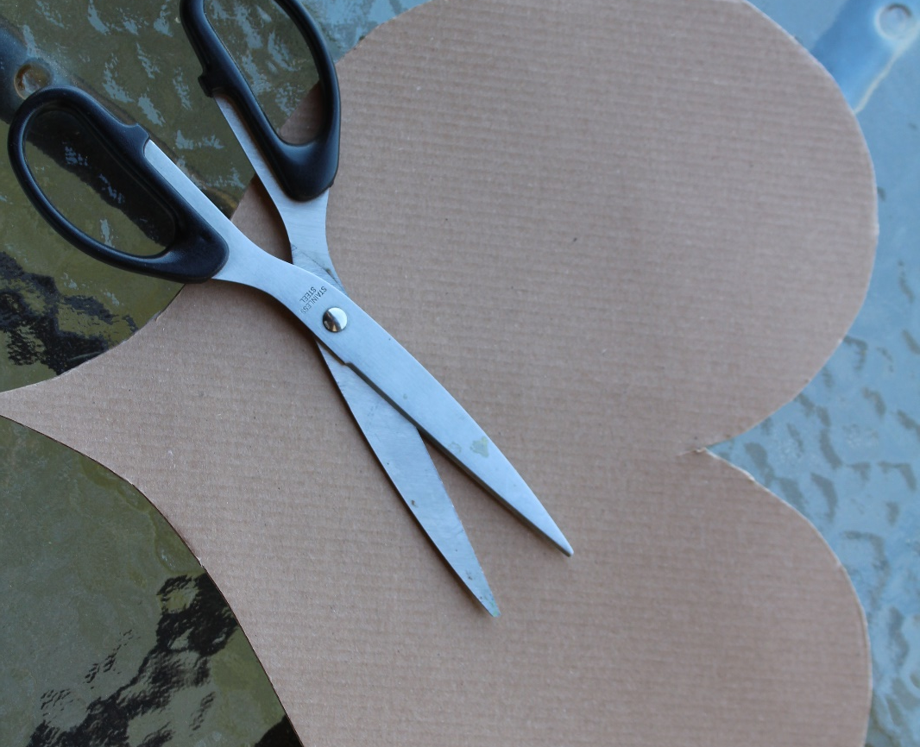
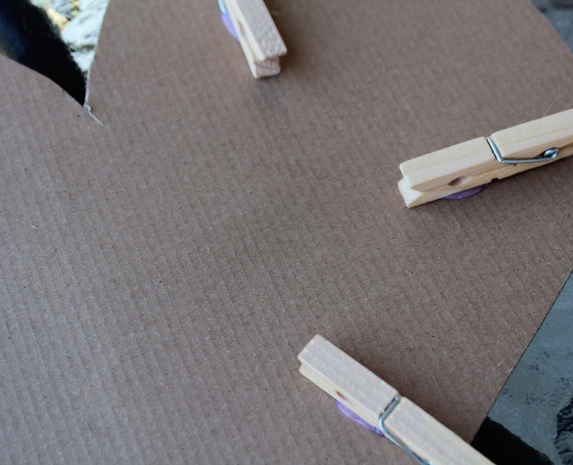
Najprej iz kartona izrežemo poljubno obliko. Jaz sem izrezala srčka.
Nato z vročim lepilom ali obojestranskim lepilnim trakom nalepimo lesene ali plastične kljukice.
Notes:
Zamenjajte te vzorčne slike z lastnimi srčkanimi slikami. Preprosto je: Izberite vzorčno sliko in jo izbrišite. Kliknite ikono »Vstavi slike« v okvirju in poiščite sliko, ki jo želite prikazati.

Slide 4
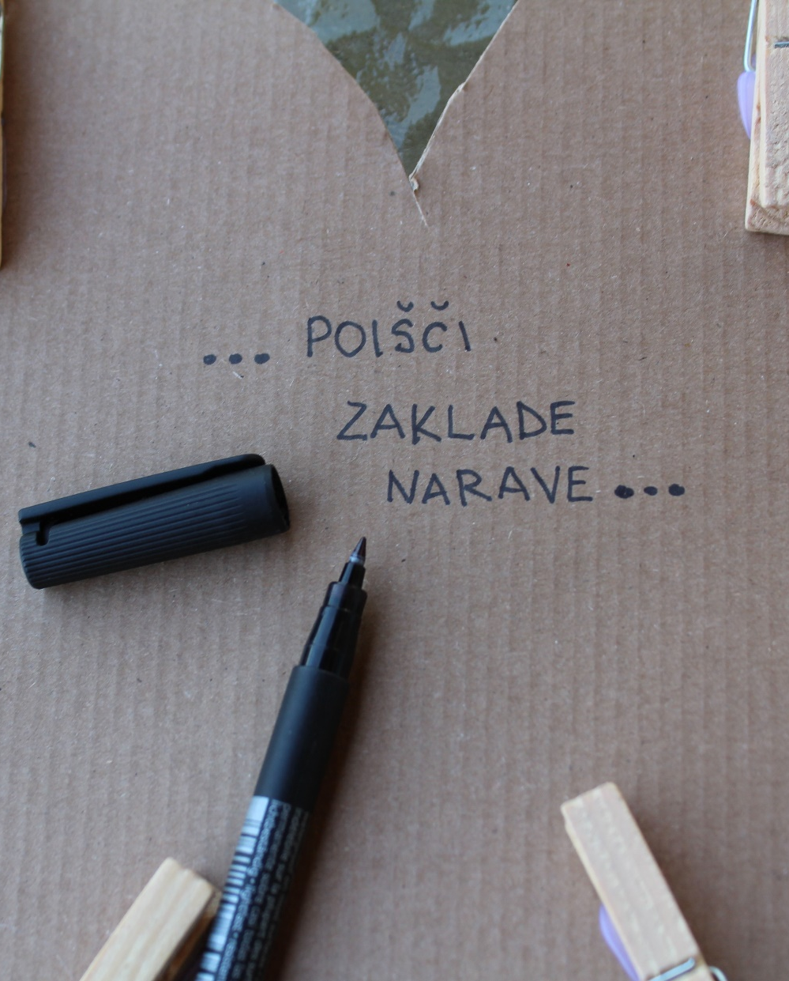
… POIŠČI ZAKLADE NARAVE …
To besedilo naj starši ali starejši sorojenci zapišejo na karton. Lahko pa poskusiš tudi ti.
Notes:
Zamenjajte te vzorčne slike z lastnimi srčkanimi slikami. Preprosto je: Izberite vzorčno sliko in jo izbrišite. Kliknite ikono »Vstavi slike« v okvirju in poiščite sliko, ki jo želite prikazati.

Slide 5
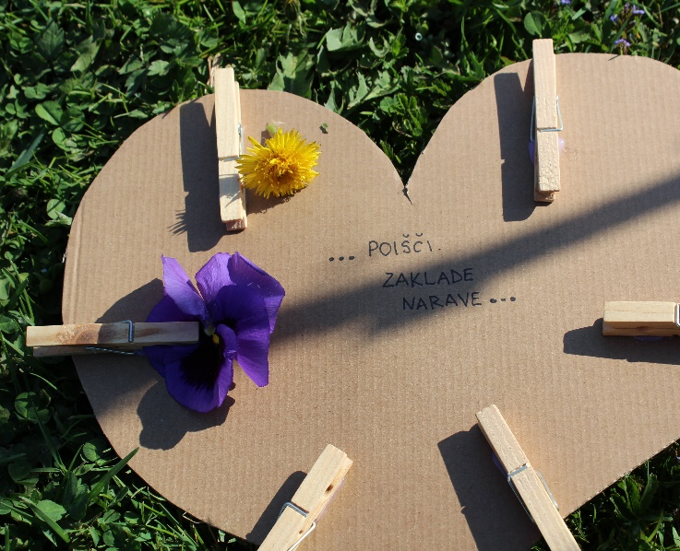

Sedaj je čas, da se odpravite v naravo. Lahko se sprehodite po domačem dvorišču, greste na travnik ali v gozd. Poiščite zanimive rastline.
Preizkusite se v tekmovanju, kdo bo prvi našel čim več različnih rastlin ali pa iščete rastline po vnaprej dogovorjenih barvah. Bodite ustvarjalni.
Notes:
Zamenjajte te vzorčne slike z lastnimi srčkanimi slikami. Preprosto je: Izberite vzorčno sliko in jo izbrišite. Kliknite ikono »Vstavi slike« v okvirju in poiščite sliko, ki jo želite prikazati.

Slide 6
ŠE NEKAJ NAMIGOV…

Slide 7
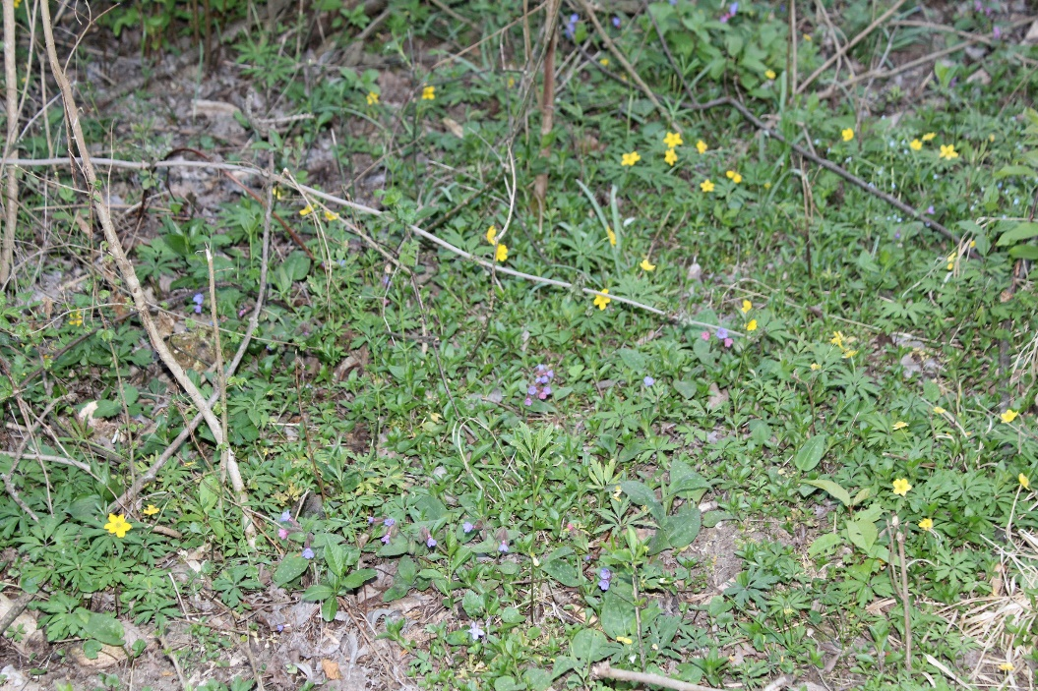
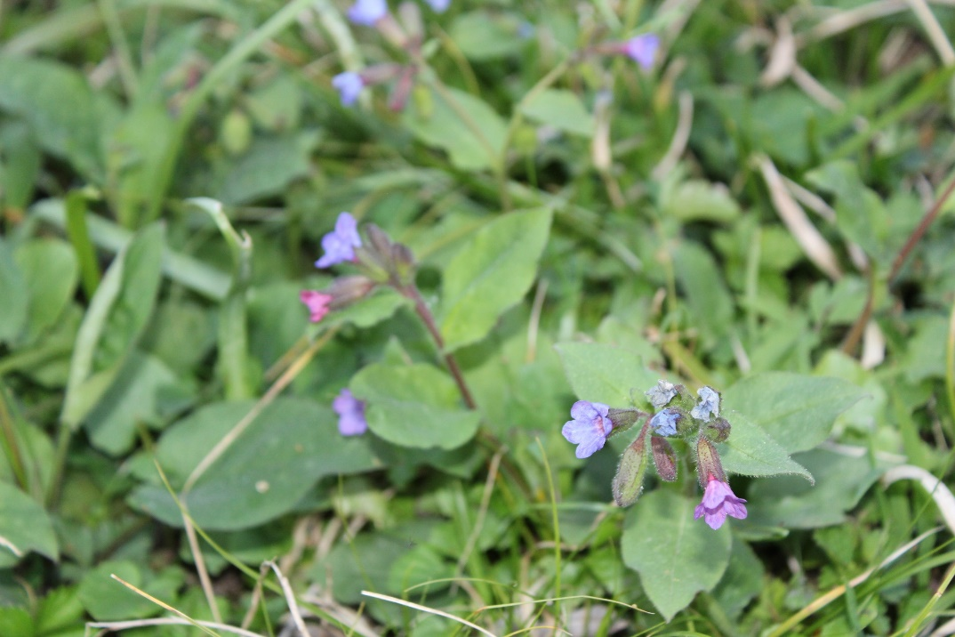
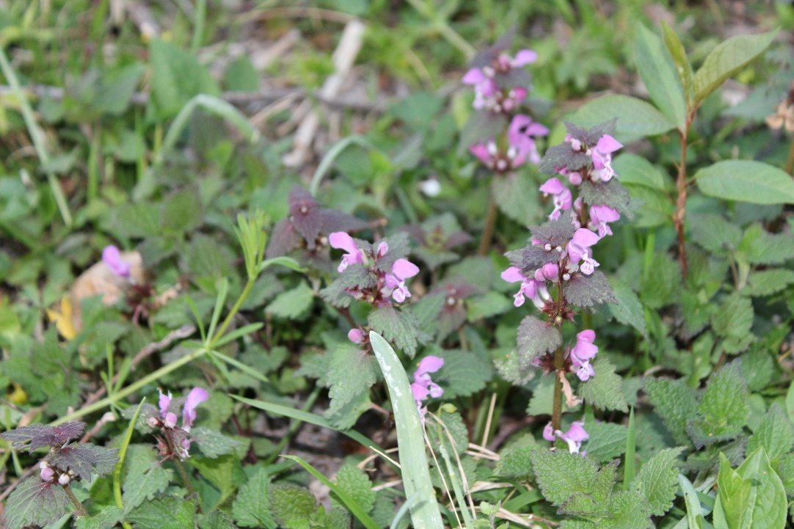
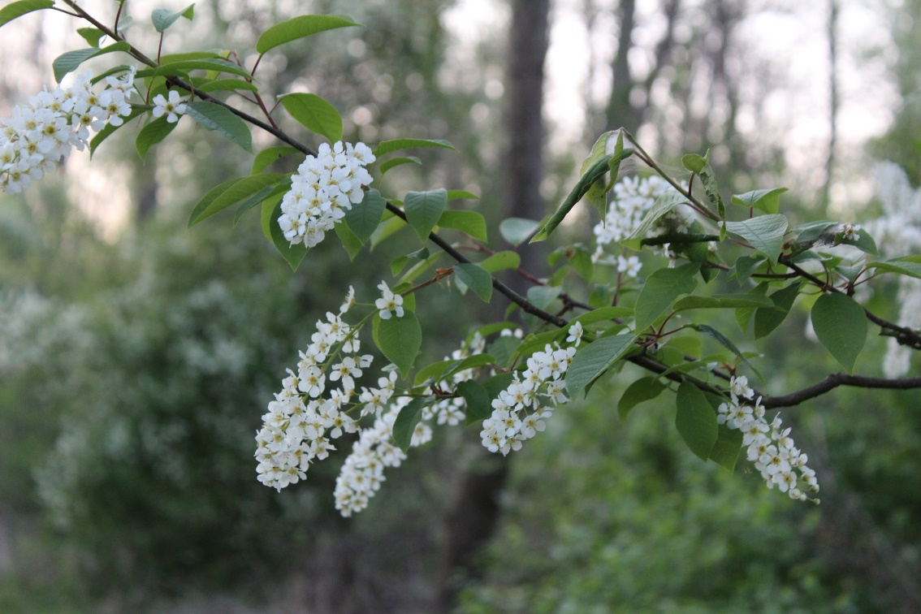

Slide 8
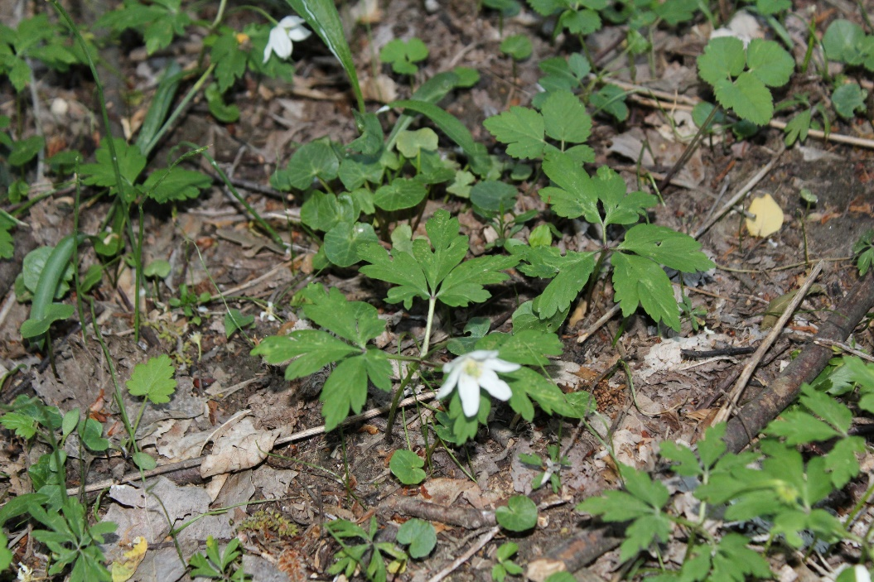
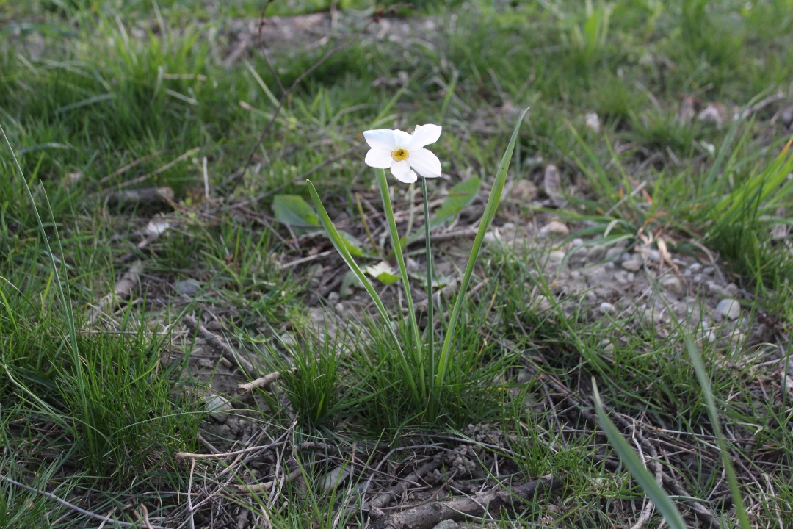
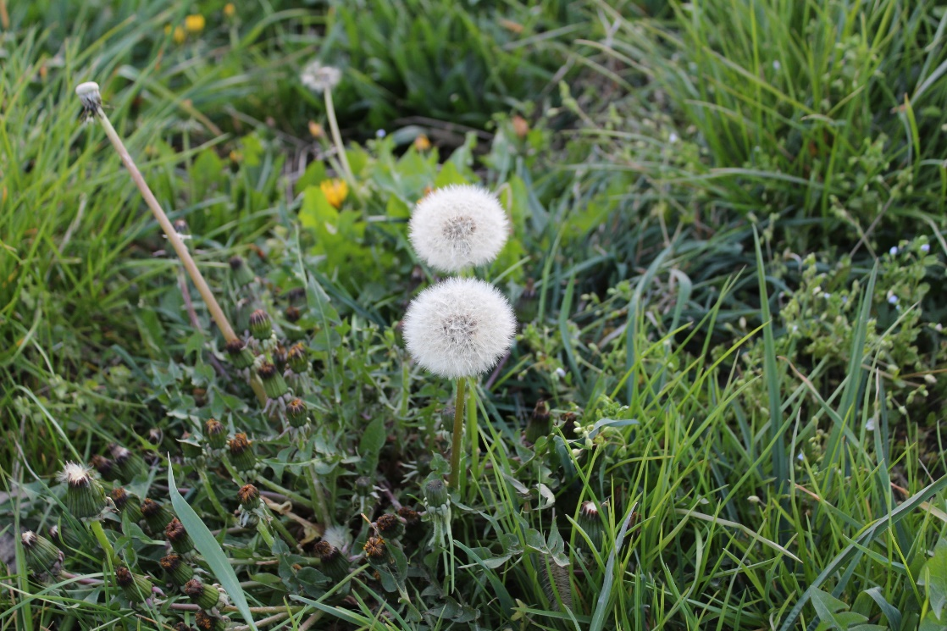
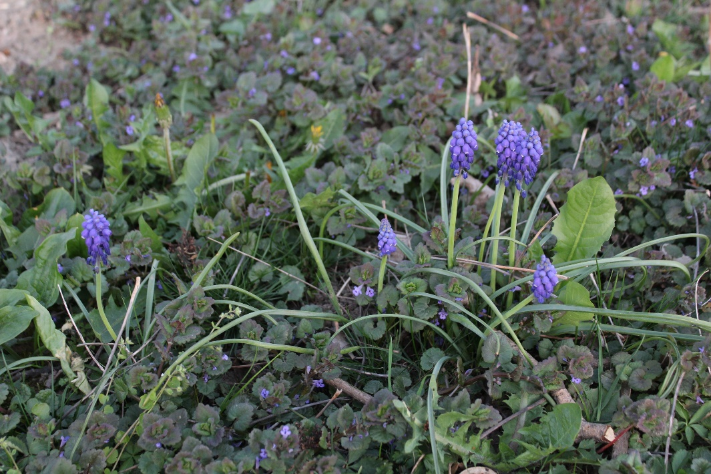

Slide 9
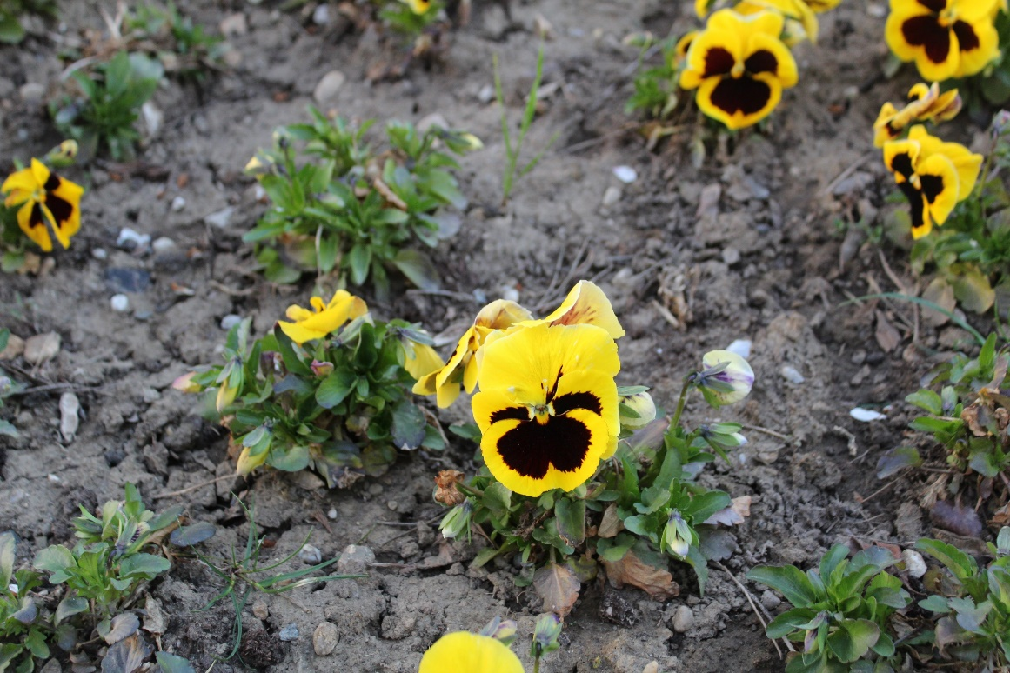
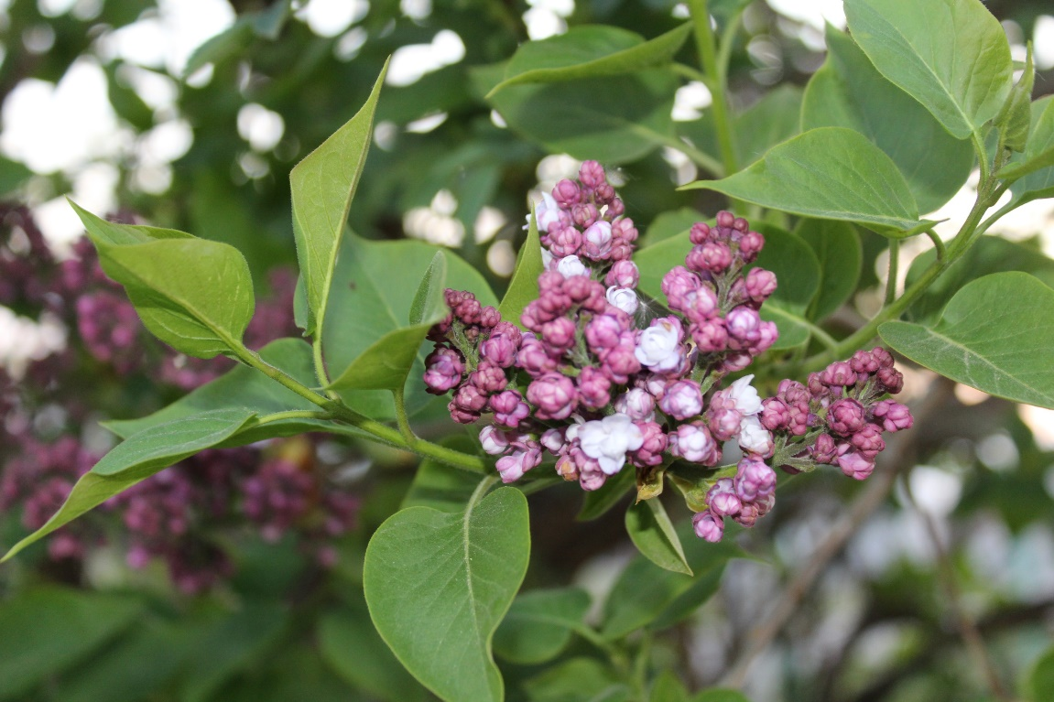
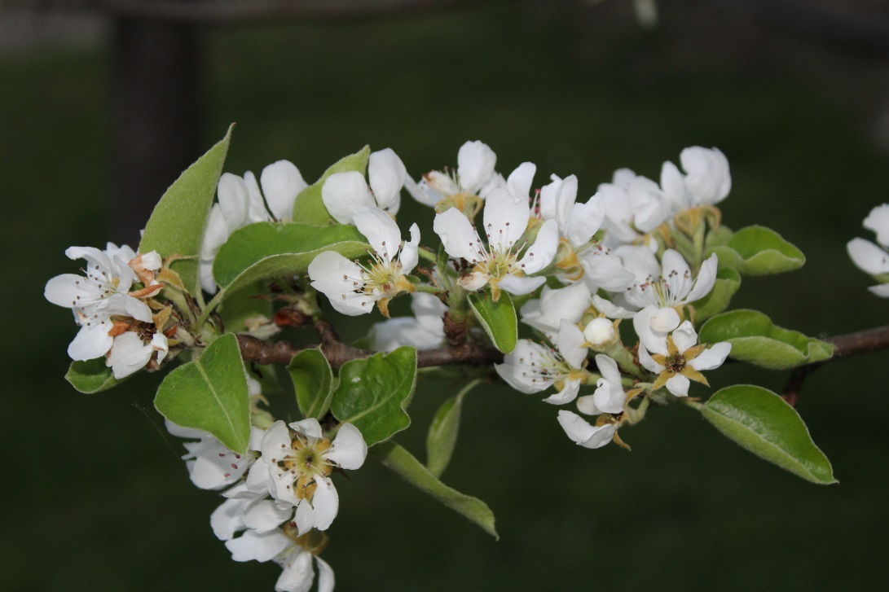
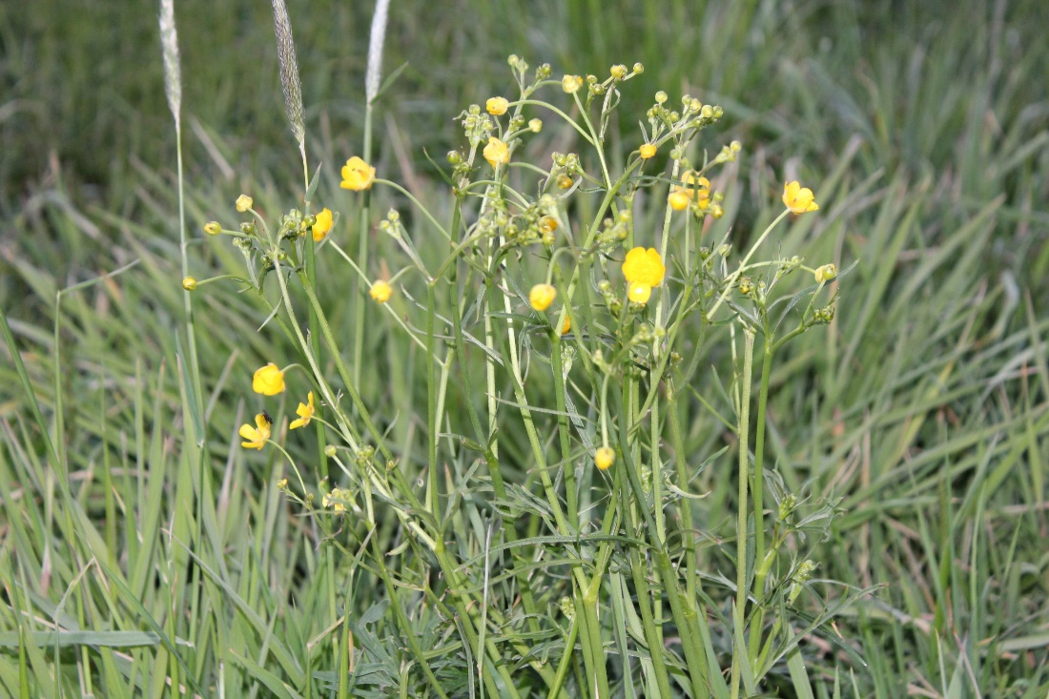

Slide 10
PO KONCU RAZISKOVANJA SI NE POZABITE TEMELJITO UMITI ROK.

